Slide 1



Slide 2










Slide 3


Slide 4
Devenir un Smart Village, mode d’emploi
Jean-Philippe DELBONNEL, Conseiller municipal de Fleury les Aubrais (Loiret) en charge du Numérique, auteur de « La Tournée du Numérique » et Président Fondateur du Conseil National des Elus Numériques

Slide 5
Pitch startup
Pierre-Olivier BONNET, Voganet Collectivités

Slide 6
Pitch startup
Alexandre ROYET, Ma Commune

Slide 7
Séquence témoignages
Jean-Paul CARTERET, Maire de Lavoncourt et Président de l’AMR 70 (Haute-Saône)
Frédéric MALVAUD, Maire de Saint Léon sur Vézère (Dordogne)
Gilles BOUNHOL, Maire d’Arvieu (Aveyron)
Sophie TERRIS, élus d’Arvieu
Vincent BENOÎT, élus d’Arvieu
Christophe CARAYON, Directeur de Digital MAX (Communauté de Communes Maremne Adour Côte Sud (Landes))

Slide 8
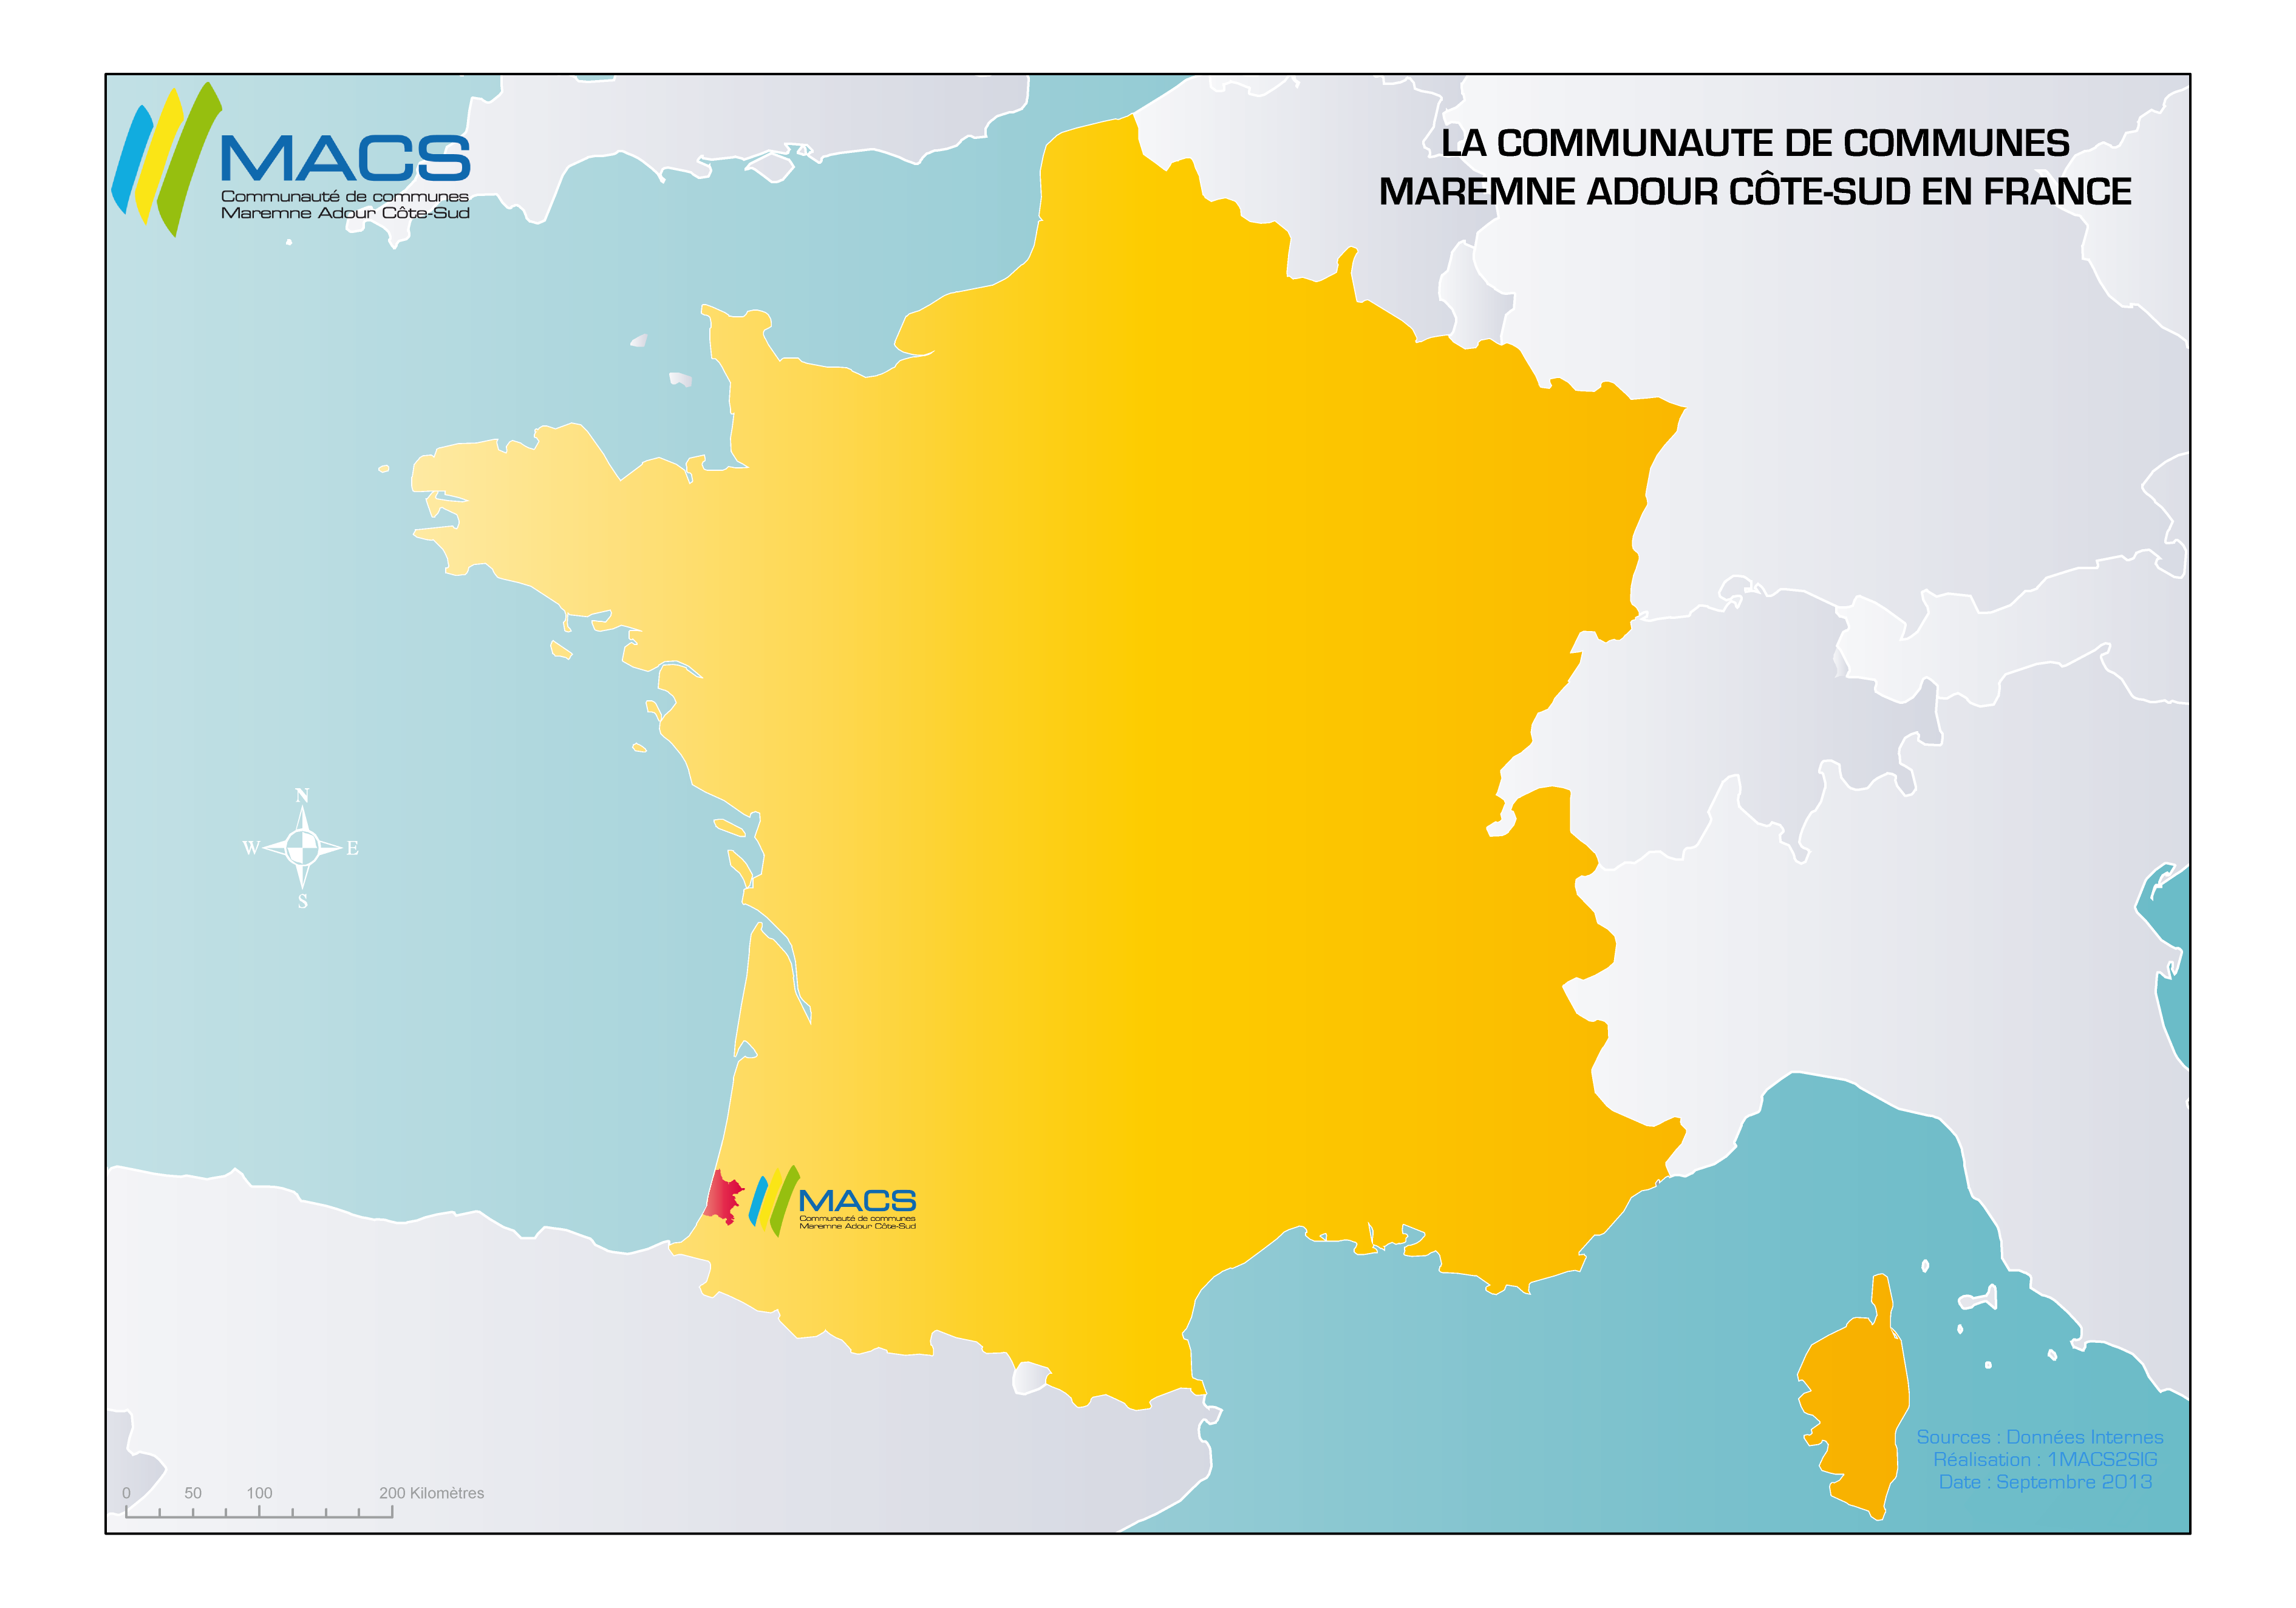
MACS : territoire à énergie positive
2016 - 2020
23 Communes
Superficie : 611,92 Km2
Urbanisation : 5 %
60 000 habitants
300 000 touristes
7 000 entreprises
﻿
Notes:
8

Slide 9
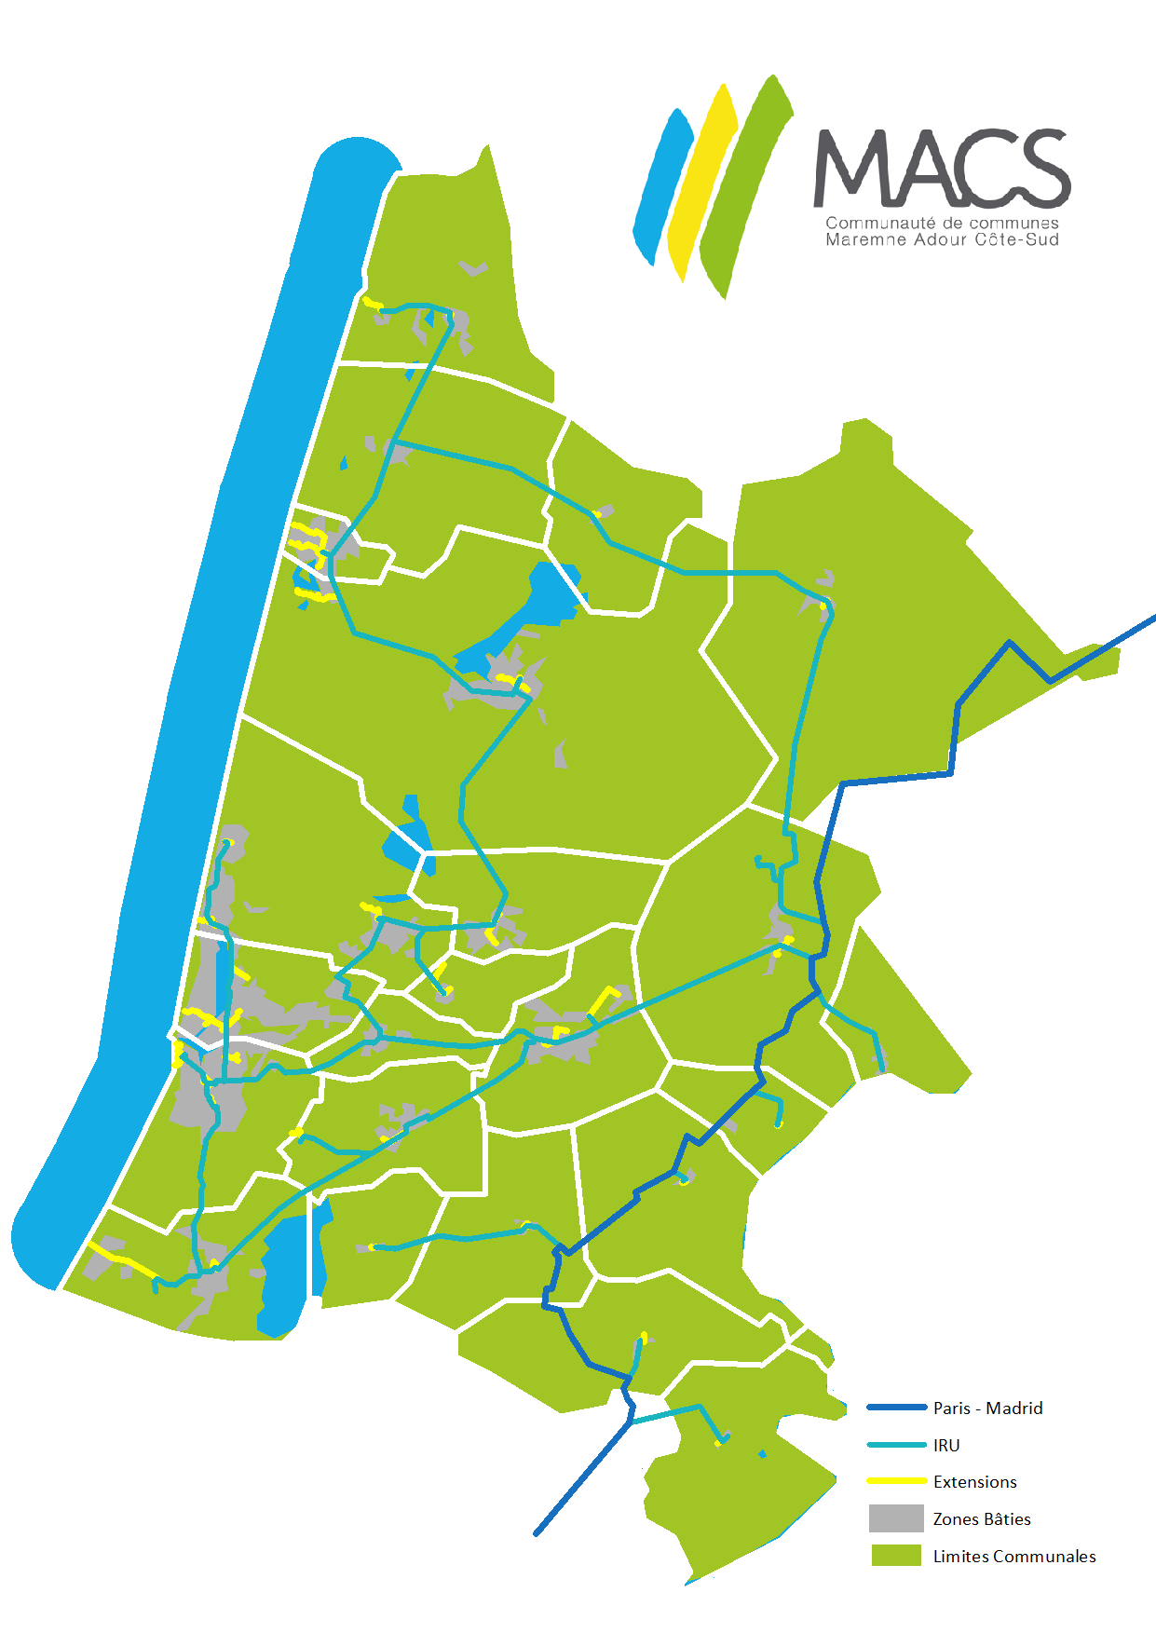
COMPETENCES
Développement économique
Aménagement de l’espace
Voirie
Déchets
Action sociale
Environnement
Culture sports
Autres compétences

Slide 10
Sortir de l’isolement d’accès aux ressources numériques pour l’ensemble des acteurs de la vie socio-économique du territoire
Assurer la disponibilité des compétences métier en proximité géographique et temporelle pour répondre aux commandes politiques et techniques
VISION ET COMMANDE POLITIQUE :
Générer des espaces de plus values et d’économies structurelles
Garantir la souveraineté des données et l’identité communale dans les services produits
Répondre aux exigences d’équité et de solidarité territoriale

Slide 11

60 000 Administrés grand public
7 OOO Entreprises
MACS THD
SYDEC 40
AQUITAINE THD
DSI MACS
300 000 touristes
POLITIQUES
PUBLIQUES
NUMERIQUES
5 000 élèves 200 enseignants
DIGITAL MAX
550 Elus
1300 agents

Slide 12

Construire, exploiter, commercialiser, maintenir un réseau de communication électronique
Fournir des services de communications électroniques pour ses actionnaires
Fournir des services de communications électroniques pour les activités évènementielles et saisonnières

Slide 13
GFU PUBLIC
SAISONNALITE
R&D
Économies d’énergie
Formation
Points d’accès
Collecte
Transport
Objets
Data center
Données

Slide 14
Construction du premier établissement
Délégation de service public « Backbone »
Délégation de service public Wifi saisonnier
Financement :
2 500 000 euros subvention d ’équipement de l’actionnaire principal Macs
500 000 euros emprunt
85 % du financement immobilisés en acquisitions, constructions, développements
3 EPT

Slide 15
Construction du premier établissement / instruction métier
Réseaux multi-technologies, symétrique « best effort » :
fibre optique : 1 Giga Bits en desserte, 10 gigas bits en collecte Man, 1 giga bits transport
faisceaux hertziens de 100 à 500 mégas (desserte et collecte Man)
wifi 30 mégas
Développement des outils métiers : SIG, administration systèmes / supervision réseau, gestion commerciale / comptable, financière et analytique
Mutualisation et consolidation des contrats en exploitation accès et voix fixe (1200)
Ouvertures et basculements des services sur l’outil de production

Slide 16

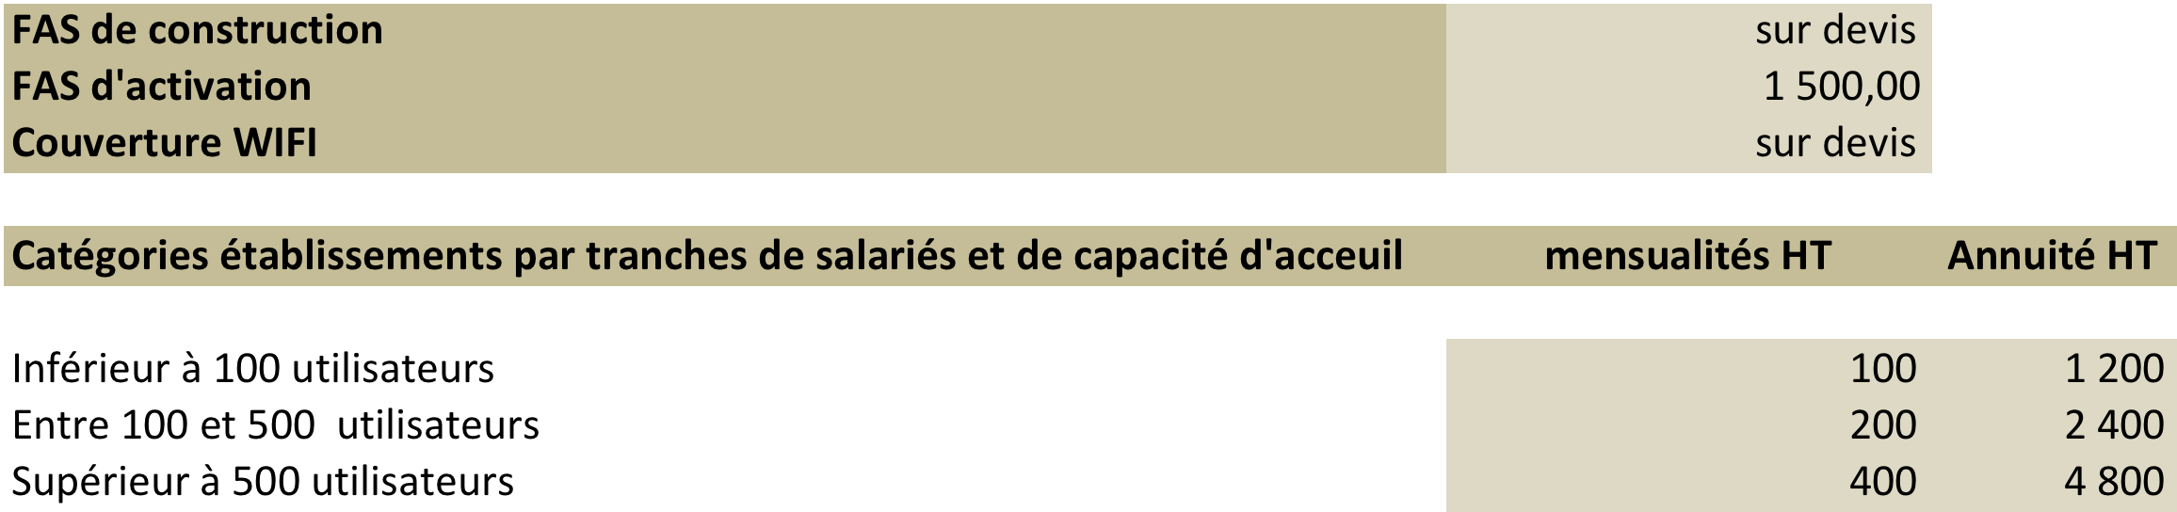
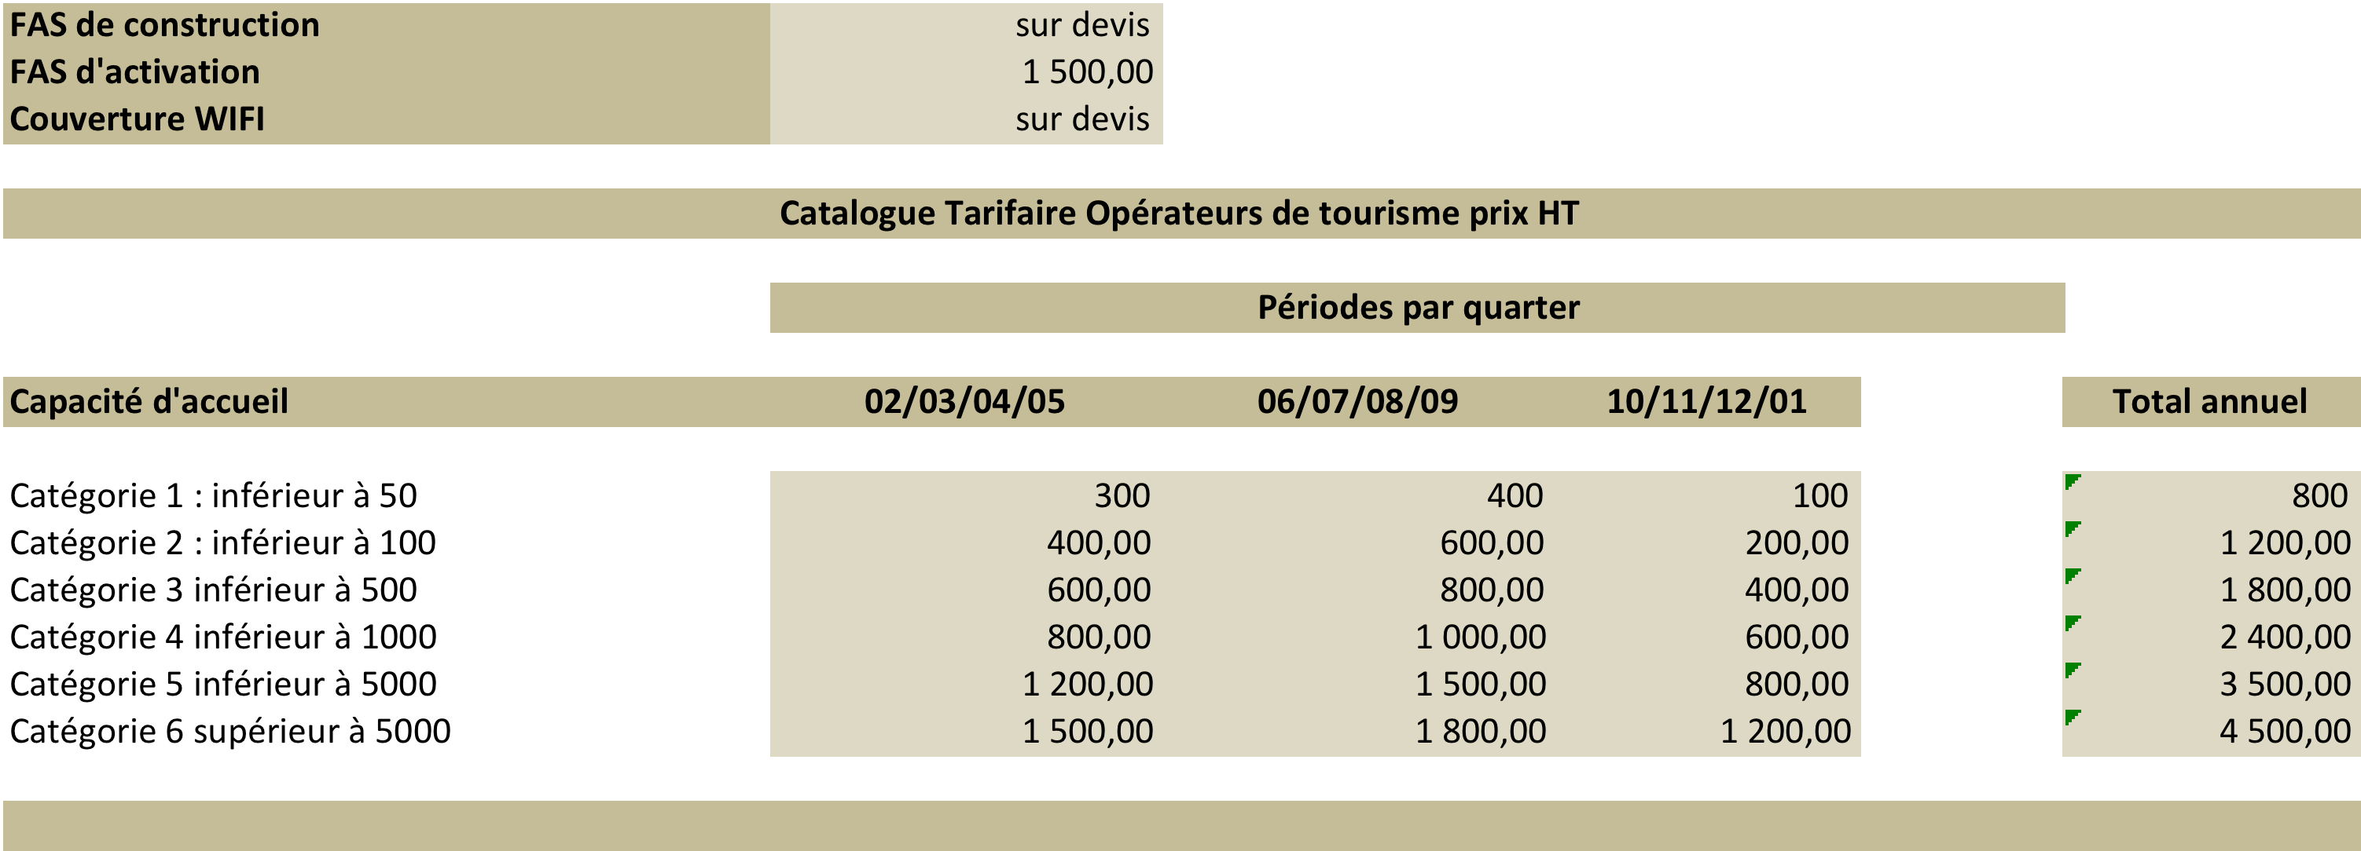
Catalogues tarifaires de premier établissement :
GFU
GFU + 1
Saisonnalité

Slide 17
Eléments clefs du premier établissement
Techniques
Délais de mise en œuvre juridique, administratif et économique : 1 ans
Délais de la construction à la mise en service technique : 2 ans
Appropriation et développement des outils métiers : 2 ans
Economiques
Retour sur investissement : 3 ans
Reconstitution des fonds propres : 6 ans
Seuil de rentabilité : 250 K€
Marge de développement commercial : 1,2 M€

Slide 18
Evolutions et bilan
Appropriation des Impacts déterminants de la technologie sur la société
Consensus général sur les investissements engagés
Accès permanent aux ressources et solutions numériques
POLITIQUE
ECONOMIQUE
Lecture temps réel et analytique des projets
Ouverture de marges de manœuvres sur les lignes de fonctionnement
TECHNIQUE
Outil de travail autonome et agile pour produire des services
Obsolescence maîtrisée
Montée en compétence concernant la maîtrise des flux et de l’intégrité des données

Slide 19

méthodologie
Merci
Notes:
19

Slide 20
Séquence témoignages
Jean-Paul CARTERET, Maire de Lavoncourt et Président de l’AMR 70 (Haute-Saône)
Frédéric MALVAUD, Maire de Saint Léon sur Vézère (Dordogne)
Gilles BOUNHOL, Maire d’Arvieu (Aveyron)
Sophie TERRIS, élus d’Arvieu
Vincent BENOÎT, élus d’Arvieu
Christophe CARAYON, Directeur de Digital MAX (Communauté de Communes Maremne Adour Côte Sud (Landes))

Slide 21
Pitch startup
Thierry VUAILLE, Bovimarket

Slide 22


Une solution numérique innovante pour croquer le terroir !
La Région dans votre assiette !

Slide 23

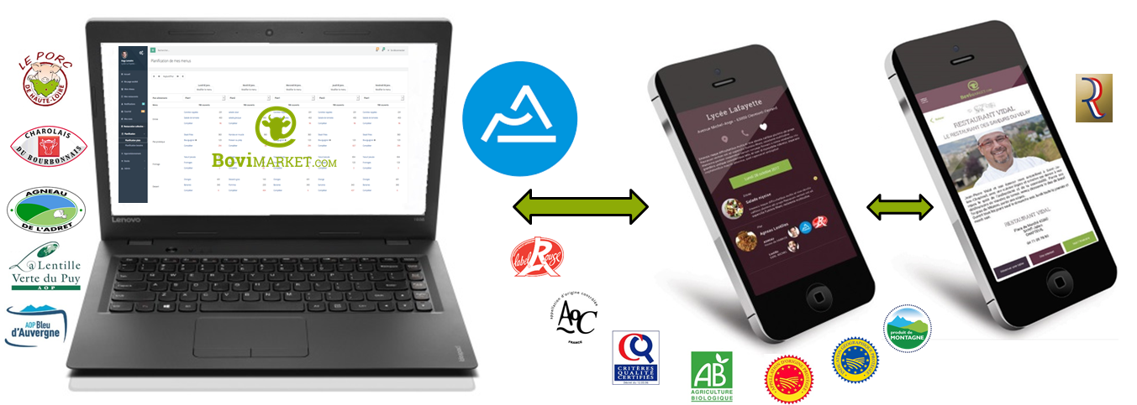






UN SYSTÈME COLLABORATIF QUI DONNE CONFIANCE
Une réassurance pour le consommateur : visibilité des circuits d’appro et données objectives sur la qualité et l’origine des produits !
Une plate-forme B2B avec des interfaces connectées pour gérer la relation commerciale et l’appro en filière
Une application mobile pour les consommateurs/convives avec moteur de recherche et réseau social
+

Slide 24





3-EN-1 :
Réseau de filières + interface de gestion achats + Réseau consommateur
Un système de PME/TPE connectées en réseau sans équivalent dans le monde !
Convive/ Consommateur
Restauration
collective
Restaurant
Magasin
Points de distribution
Boucher
Filières
Grossiste
Transformateur
Coopérative
Association de producteurs
Producteur
Une organisation numérique unique « en collier de perles »

Slide 25
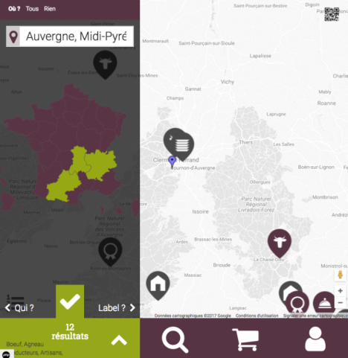

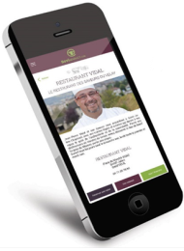


LE RESEAU SOCIAL CONSOMMATEUR :
DECOUVRIR UN PRODUIT DE QUALITE...ET SON TERROIR
Recherche d’un type de produit
Mise en avant du
terroir !
Découvrir le terroir, la qualité, la filière
Point de
distribution
…et enfin mémoriser et partager ses favoris avec ses amis

Slide 26

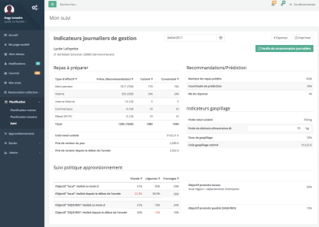
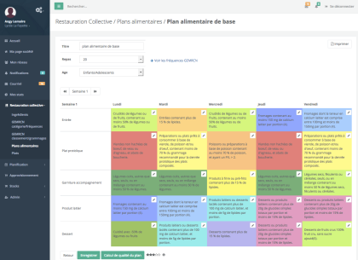
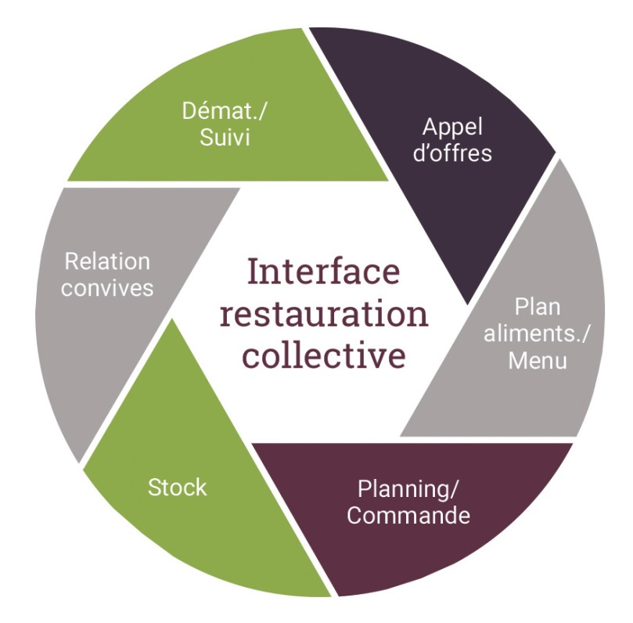

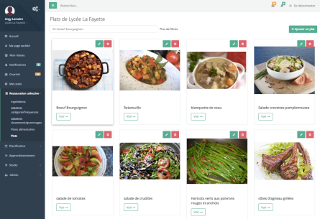
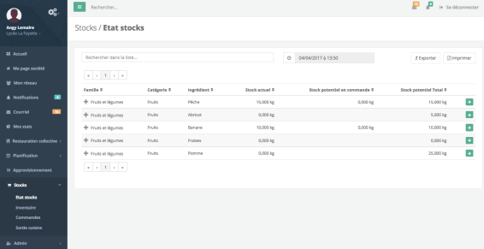
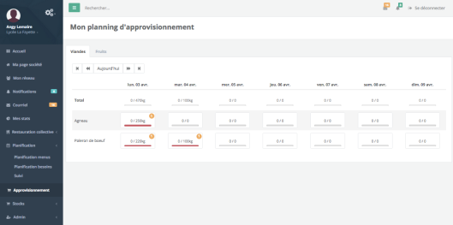

LA GESTION COMPLETE DES ACHATS EN RESTAURATION COLLECTIVE
Module A.O.
Suivi de gestion
Plan alimentaire
Relation convives
Recettes & menus
Poursuivre
la découverte des produits !
Planning des commandes
Gestion du stock
Faciliter le sourcing régulier en qualité et en volume
Filières
connectées !

Slide 27
POUR NOUS CONTACTER
BOVIMARKET
Est une startup de la French Tech sise à :
Pascalis
10, Allée Evariste Galois
63000 CLERMONT-FERRAND
04.73.44.56.32
www.bovimarket.com
Bovimarket est aussi sur linkedin
Thierry VUAILLE thierry.vuaille@bovimarket.com
06.87.99.72.37

Slide 28
Données, dododonnées ?
Didier CÉLISSE, responsable du marketing, de la stratégie et de la coordination territoriale, Caisse des Dépôts, Département Développement Numérique des Territoires
Gaylord MARCHESSEAU, Account manager, OpenData Soft
Renaud QUINTIN, Fondateur de Achetez A

Slide 29


Renaud QUINTIN / 06 16 71 74 23
AchetezA / 10, rue Pierre Farigoule / 43000 LE PUY EN VELAY
contact@acheteza.com / www.acheteza.com AchetezA @acheteza
SIRET : 820 370 740 00012 – SAS au capital de 2 750 000 €

Slide 30
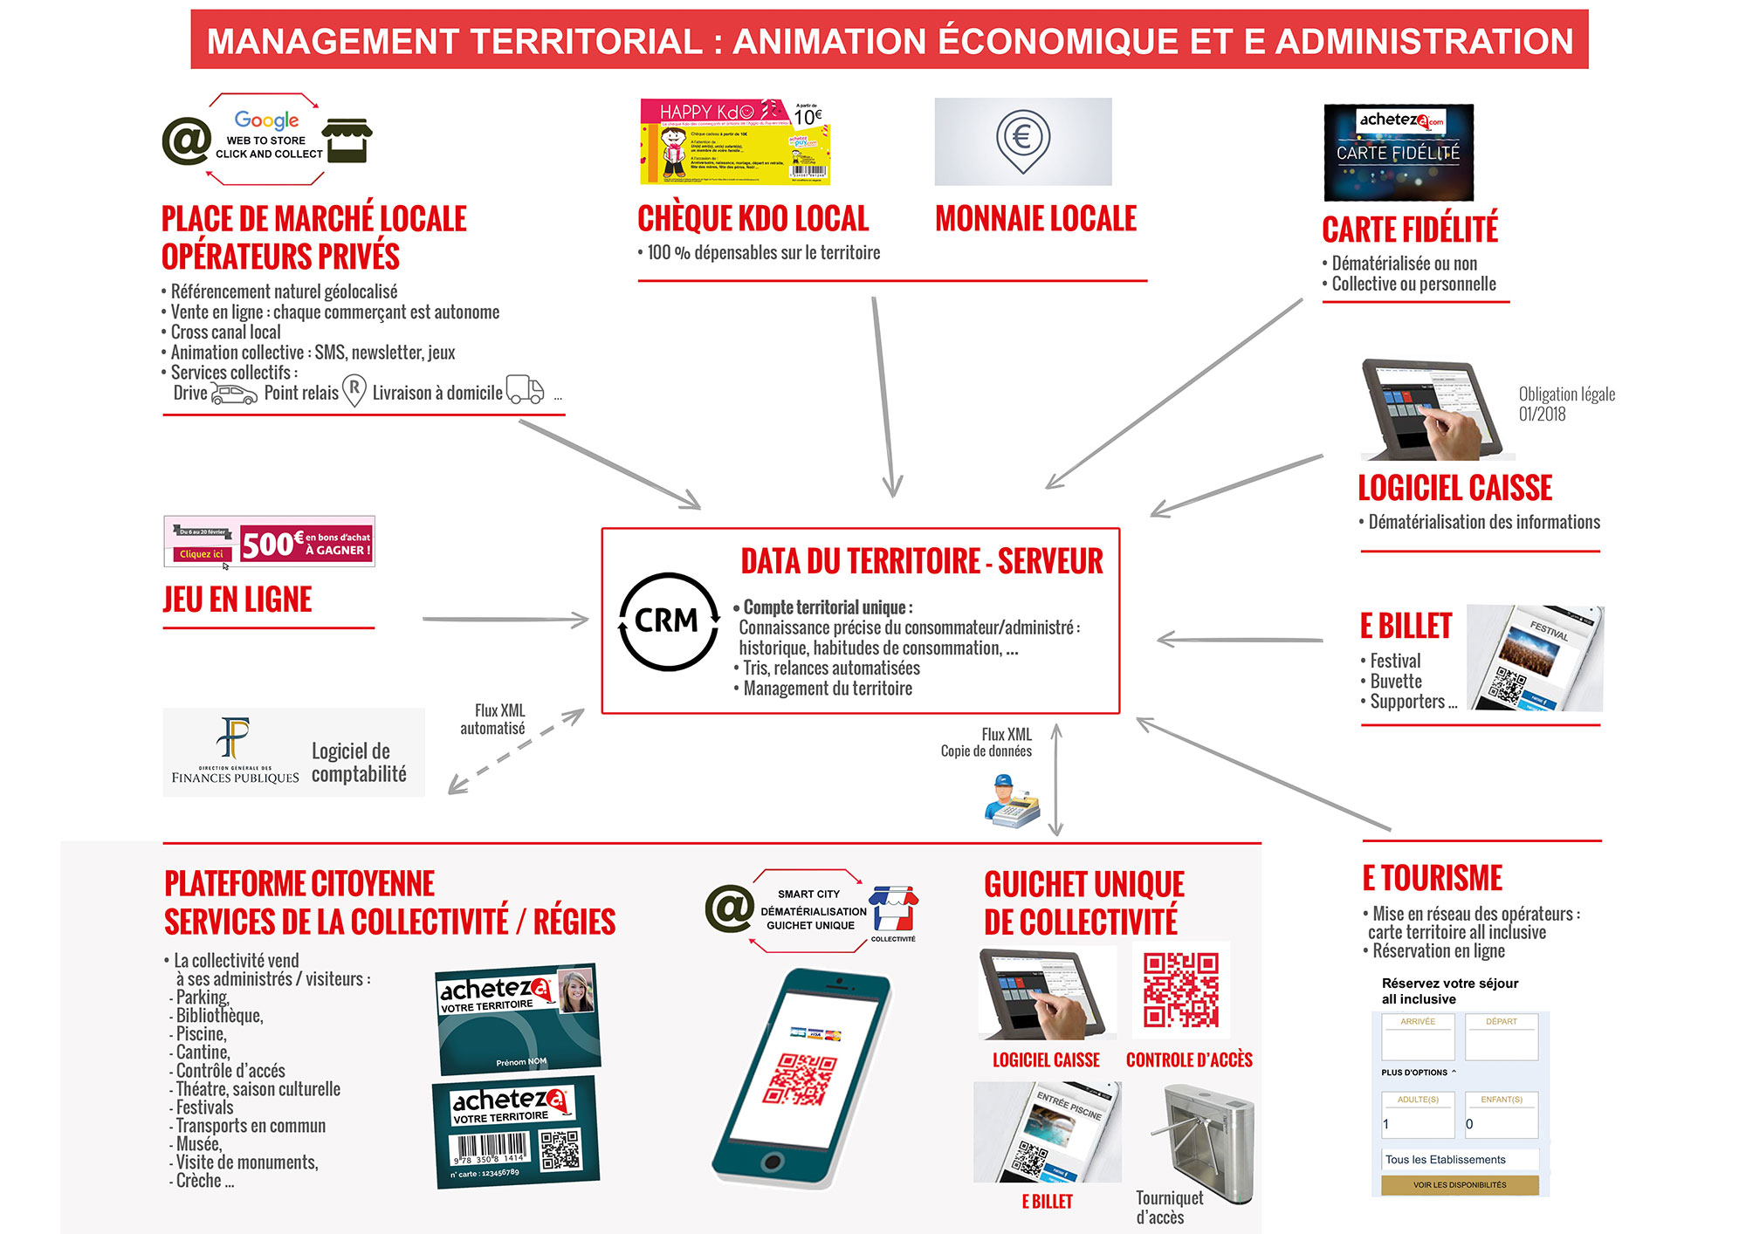
Management territorial : animation économique et e-administration

Slide 31
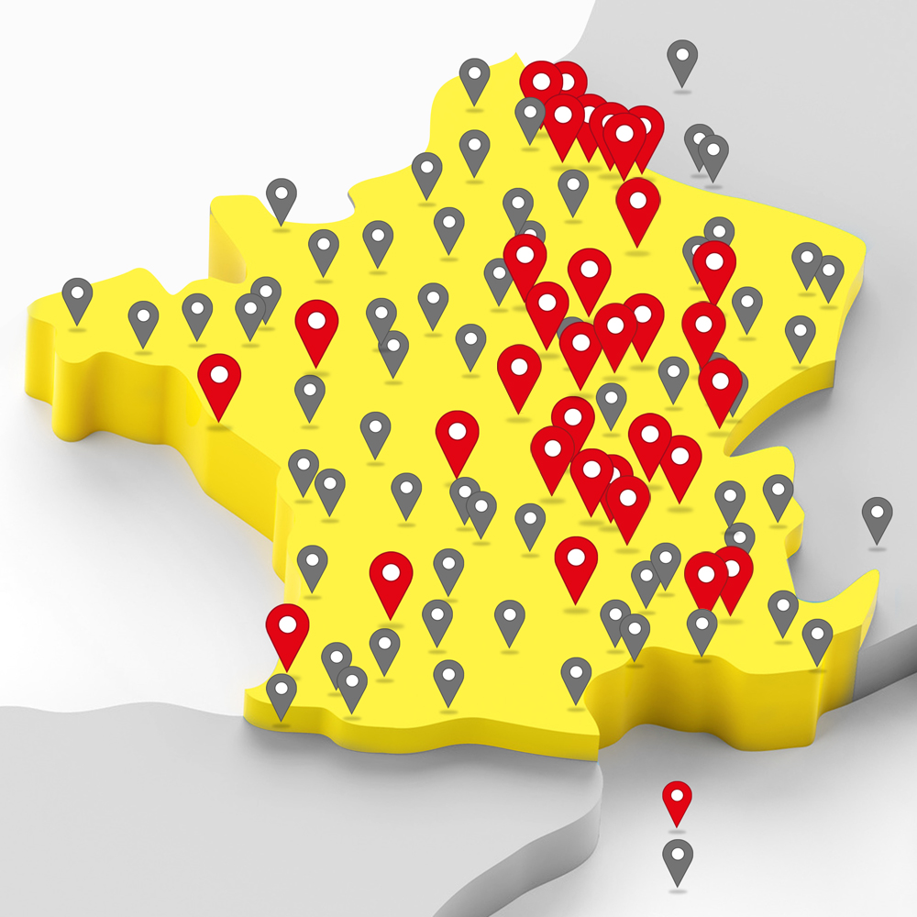
La référence éprouvée et déployée partout en France
Territoires utilisant AchetezA
Le Puy en Velay
Dole
Saint-Jean-de-Luz
Gien
Noirmoutier
Sens
Valencienne
Millau
Roanne
Cambrai
Pierrelatte
Autun
Marcq en Baroeul
Villeneuve sur Lot
Maubeuge
Baugé en Anjou
Clamecy
Commentry
Issoire
Livradois Forez (Ambert) Montluçon
Cosne-d’Allier
Montmarault
Marcillat
Neris les Bains
Vallon en Sully
Huriel
Cerilly
Villefranche
Moulins
Saint-Paulien
Saint-Amand Montrond
Saint-Amand-Les-Eaux
Sambre Avesnois
Ussel
Viesly
Bourbon Lancy
Saint-Claude
Avermes
Chalons en Champagne
Territoire utilisant AchetezA
Territoire en cours de signature
31

Slide 32




Le Smartphone sésame de toutes les compétences de la collectivité
Carte géolocalisée :
- Transports en commun : carte du réseau, horaires, suivi en temps réel,
achat de tickets et contrôle accès.
- Géolocalisation tous services
et équipements de la collectivités (monuments, enceintes sportives, parkings)
- Géolocalisation de l’usager :
notifications push ciblées selon sa position
Calculs d’itinéraires :
à pied, à vélo, en voiture
Contacts de la collectivité
Actualités
Remontées de votre site internet
Communications structurantes
Place de marché locale : commerçants, artisans, opérateurs privés
Les dates
de votre territoire
Place de marché citoyenne :
Achat de prestations auprès des services de la collectivité
Téléservices
Signalement géo localisé incivilité, matériels défectueux…
Tous les offres et services
de votre collectivité;
mise en avant des élus
32
32

Slide 33
Données, dododonnées ?
Didier CÉLISSE, responsable du marketing, de la stratégie et de la coordination territoriale, Caisse des Dépôts, Département Développement Numérique des Territoires
Gaylord MARCHESSEAU, Account manager, OpenData Soft
Renaud QUINTIN, Fondateur de Achetez A

Slide 34
Pitch startup
Cyril CHABERT, We Go to

Slide 35
Pause sur le Smart Village
et les stands

Slide 37
Zou, à l’école maintenant !
Fabien MIEDZIANOWSKI, Directeur général adjoint du Conseil départemental du Cantal, Directeur de Cantal Ingénierie-Territoires
Gilles LEPELTIER, Maire de Lion-en-Sullias,
Président de l’association des maires ruraux du Loiret
Benjamin VIAUD, Fondateur de Beneylu School

Slide 38
Pitch startup
Aurore THIBAUD, Laou

Slide 39
Clôture
et présentation de RURALITIC 2018
Olivier AMRANE, Conseiller régional d’Auvergne-Rhône Alpes
délégué à la ruralité
Bruno FAURE, Président du Conseil départemental du Cantal
Sébastien CÔTE, Commissaire général de Ruralitic

Slide 40
Rendez-vous les 28, 29 et 30 Août 2018

